Slide 1
静电场习题课

Slide 2




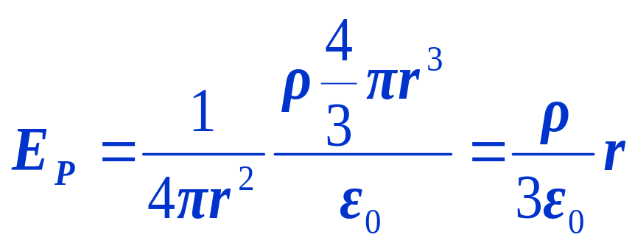
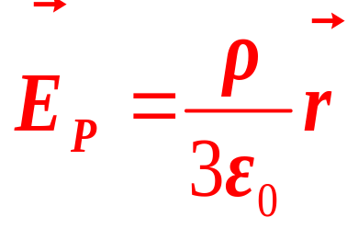
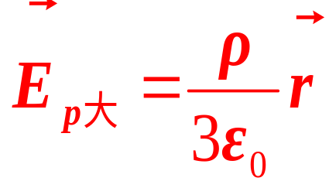
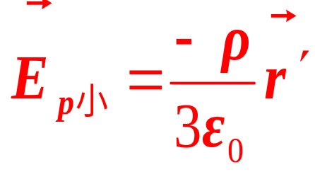
1．在电荷体密度为ρ 的均匀带电球内，挖去一个球心在o′（oo′ ）的小球，如图所示。试求：小球空腔内部任一点的场强。
用挖补法（补偿法）
依据电荷守恒
解：由高斯定理可得
均匀带电球内任一点的场强
对大球：
对小球：

Slide 3
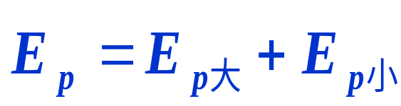

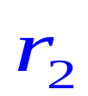
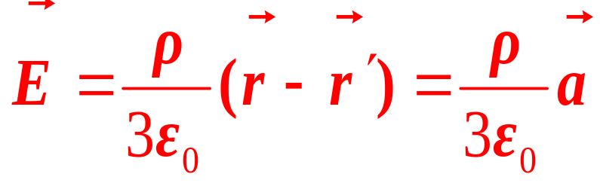

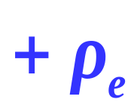
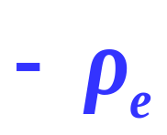
根据场强叠加原理
p
o
o´
小球空腔内的电场是均匀场！

Slide 4
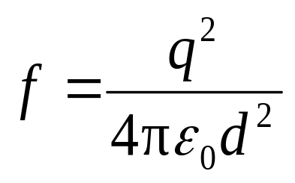
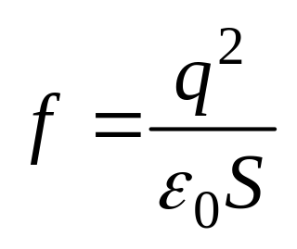
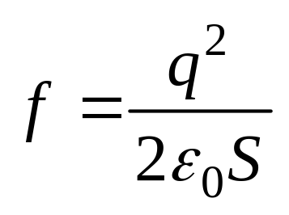
2. 如图所示在真空中有两块相距为 d，面积均为 S，带电量 分别为 +q 和 -q 的 平行板, 两板的线度远大于 d，因此可忽略边缘效应。
求两板间的作用力。
+q
你选择下列哪个答案？
-q
怎么能将平板看作是点电荷呢?
(A)
S
(B)
(C)
d
√

Slide 5
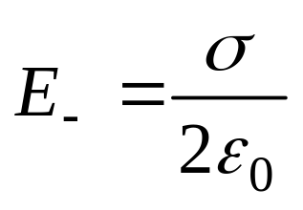
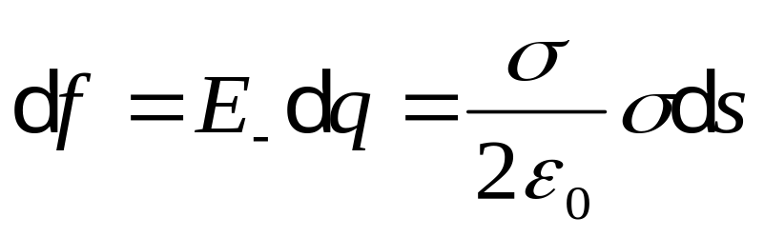
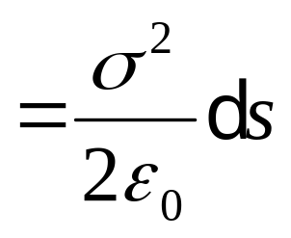


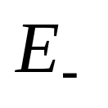
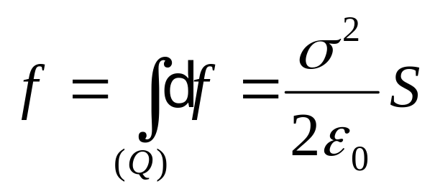
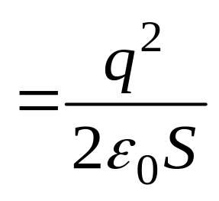

参考解答：
正板(或说负板)处在负板(或说正板)的场中
因为各电荷元受力方向相同，所以
自己的场怎么会对自己作用呢?
选项B错在哪？

Slide 6
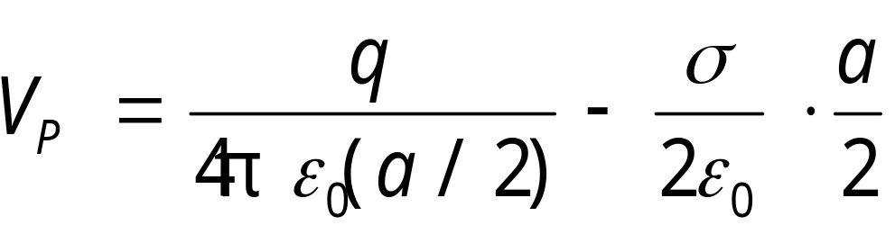
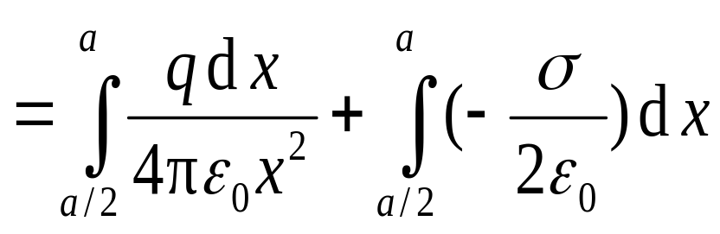
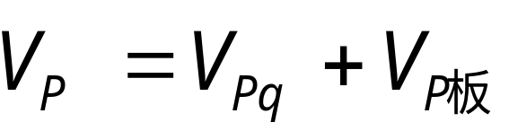
3.
如图，无限大均匀带电板，求P点处的电势
有人由电势叠加原理求得P点电势为：
σ
q
P
•
×
a /2
对否？理由如何？
答：
×
a
两个相叠加电势的零点不一致！
x
0
如可选大平板处（x=a）电势为零
注意理解 电势零点！

Slide 7



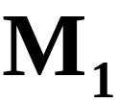

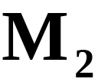
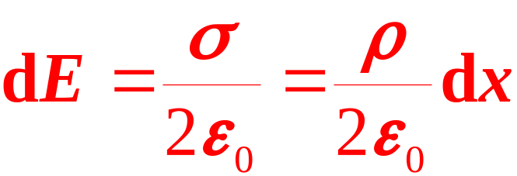

4．一块厚度为a的无限大带电平板，电荷体密度为
ρ =kx (0≤x≤a)，k为正常数，求：
(1)板外两侧任一点M₁、M₂的场强大小。
(2)板内任一点M的场强大小。
(3)场强最小的点在何处。
解：在平板内任意x处取厚度为dx的簿层作为电荷元，其电荷面密度σ=ρdx，簿层两侧的场强
方向平行于x轴
任意一点的场强是各簿层场强的叠加

Slide 8
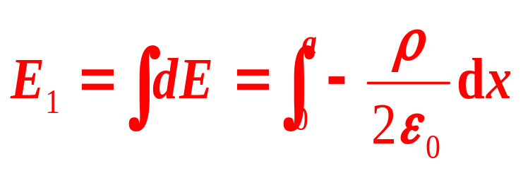
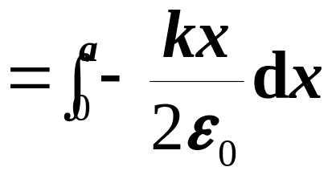
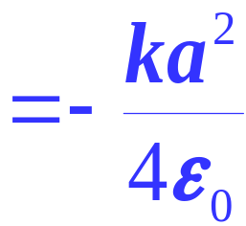
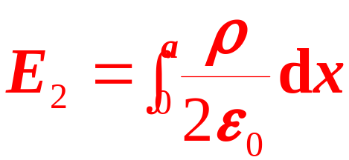
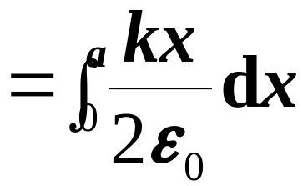
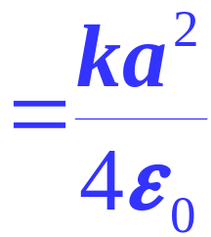
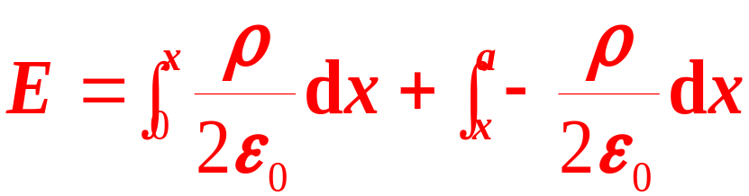
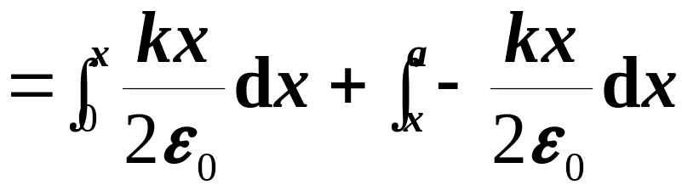
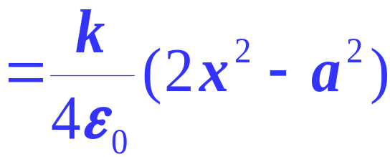
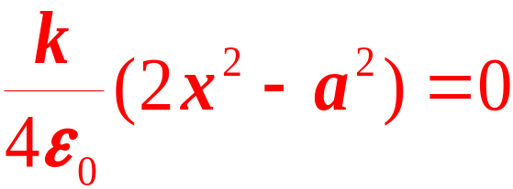
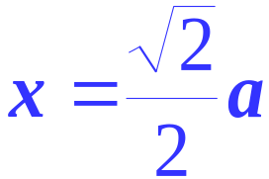
（1）M₁处的场强
M₂处的场强
（2）M处的场强
当
（3）场强最小值为零

Slide 9
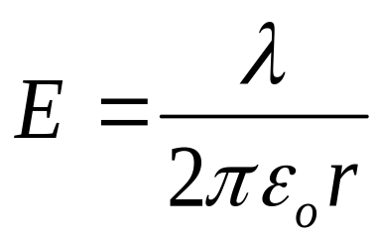
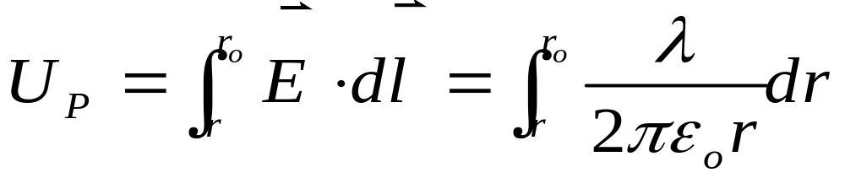

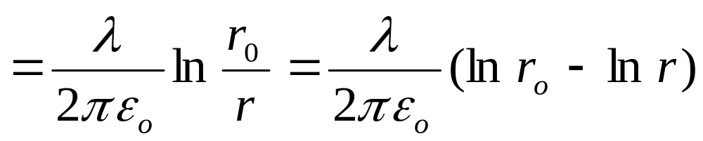
5. 求无限长均匀带电直线外任一点P的电势。(电荷线密度为λ)
P
解：已有
A
r
r₀
因电荷分布在无限远处，则不能选无限远处为电势零点。可选A点为电势零点。

Slide 10
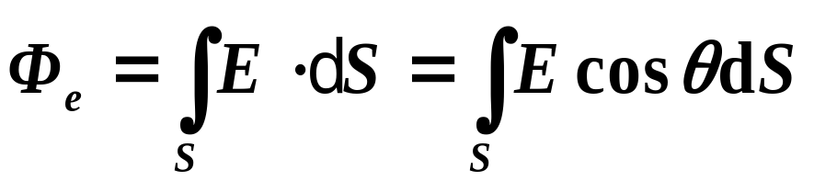
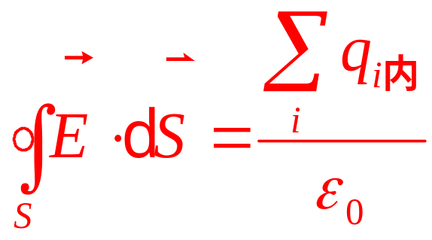
电通量
6.
对任意曲面
对任意闭合曲面

Slide 11
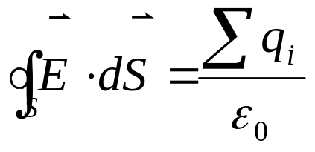
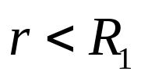
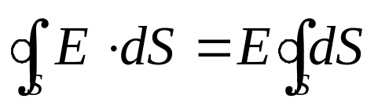
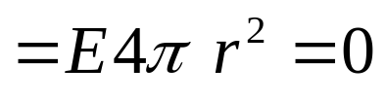

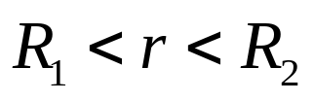
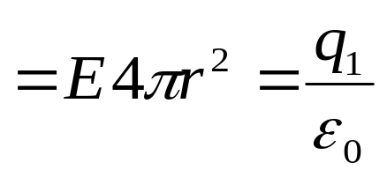
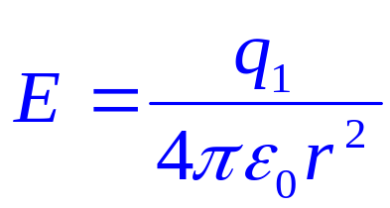
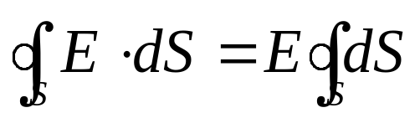
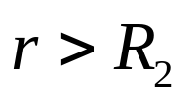
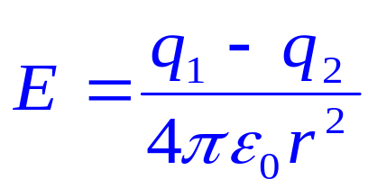


7. 两同心均匀带电球面，半径分别为R₁和R₂，带电量分别为+q₁和-q₂，求其电场强度分布。
解: 场强分布球对称，由高斯定理求解
-q₂
+q₁
R₁
R₂
0
r

Slide 12





8．(1)地球表面的场强近似为200V/m，方向指向地球中心，地球的半径为6.37×10⁶m。试计算地球带的总电荷量。
(2)在离地面1400 m处，场强降为20V/m，方向仍指向地球中心，试计算这1400m厚的大气层里的平均电荷密度。
解：设地球带的总电量为Q，
大气层带电量为q。
q
Q
R
R+h
0
（1）由高斯定理得

Slide 13







（2）由高斯定理得

Slide 14
9．一平行板电容器的极板面积为S=1m²，两极板夹着一块d=5mm厚的同样面积的玻璃板。已知玻璃的相对介电常数为ε_{r}=5。电容器充电到电压U=12V以后切断电源。求把玻璃板从电容器中抽出来外力需做多少功。
（ε₀ = 8.85×10⁻¹²C·N⁻¹·m⁻²）

Slide 15




解：A_{外}= －A_{静电}= W_{e}－W_{e0}
J

Slide 16





10. 如图所示，电容C₁、C₂、C₃已知，电容C可调，当调节到C为何值时A、B两点电势相等？
当V_{A}=V_{B} ：
C₁
C₂
A
B
C₃
C

Slide 17





11
已知导体球壳A带电量为Q，导体球B带电量为q，
求
(1) 将A 接地后再断开，电荷的分布和球 B的电势；
(2) 再将 B 接地，电荷的分布和球壳 A的电势。
解
(1) A 接地时，内表面电荷为 -q
外表面电荷设为
A
R₀
A与地断开后, 电荷守恒
R₁
-q
B
R₂
(2)设B上的电量为
根据孤立导体电荷守恒

Slide 18






B 的电势 （等势体 用球心处的电势易求）
A
R₀
-q′
B
R₁
R₂
总结
(有导体存在时静电场的计算方法)
1. 静电平衡的条件和性质:
2. 电荷守恒定律
3. 确定电荷分布,然后求解

